Slide 1
Математика

Slide 2
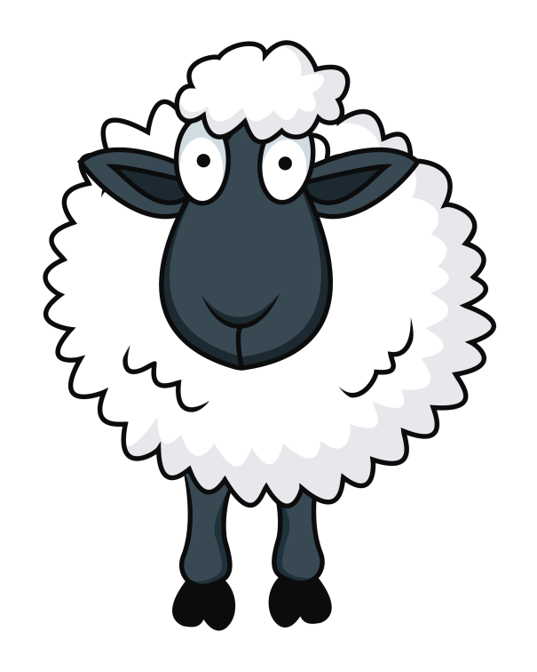
У Мамеда было 10 овец. Все, кроме 9 издохли. Сколько овец осталось?

Slide 3
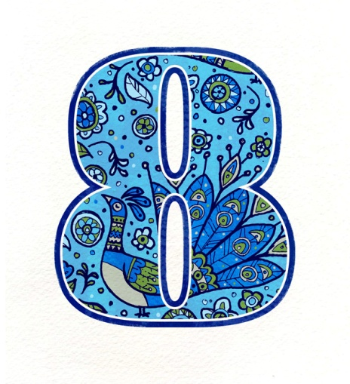
Какие математические записи мож-но сделать, используя числа восемь и два, а также известные вам математические знаки?

Slide 4
Вычислите наиболее удобным способом:
6 + 7 + 4 + 3 = ⁪
4 + 20 + 6 + 50 = ⁪
8 + 9 + 2 + 1 = ⁪
60 + 6 + 20 + 4 = ⁪
4 + 2 + 10 + 8 = ⁪
40 + 8 + 30 + 2 = ⁪

Slide 5
Определите закономерность и дополните таблицу числами
27 | 86 |  | 73 | 49 |  | 32 | 54
7 | 6 | 4 |  | 9 | 8 |  | 4
20 | 80 | 90 | 70 |  | 60 | 30

Slide 6
Алгоритм сложения в столбик
1. Записываем первое слагаемое.
2. Записываем второе слагаемое:
единицы под единицами; десятки под десятками.
3. Складываем единицы.
4. Складываем десятки.
5. Читаем ответ.

Slide 7
Сравните выражения, расставьте знаки >,<,=.
6 * 4 … 6 * 5 - 6
9 * 8 … 9 * 7 + 9
5 * 5 + 5 * 4 … 5 * 9
81 : 9 … 9

Slide 8
7 * 3 + 7 + 7 + 7 … 7 * 6
8 * 3 + 8 * 4 … 8 * 7
56 : 7 … 8
32 : 8 … 4

Slide 9
Магический квадрат
20 | 30 | 25
10 | 15 | 20
5 | 0 | 10

